Slide 1
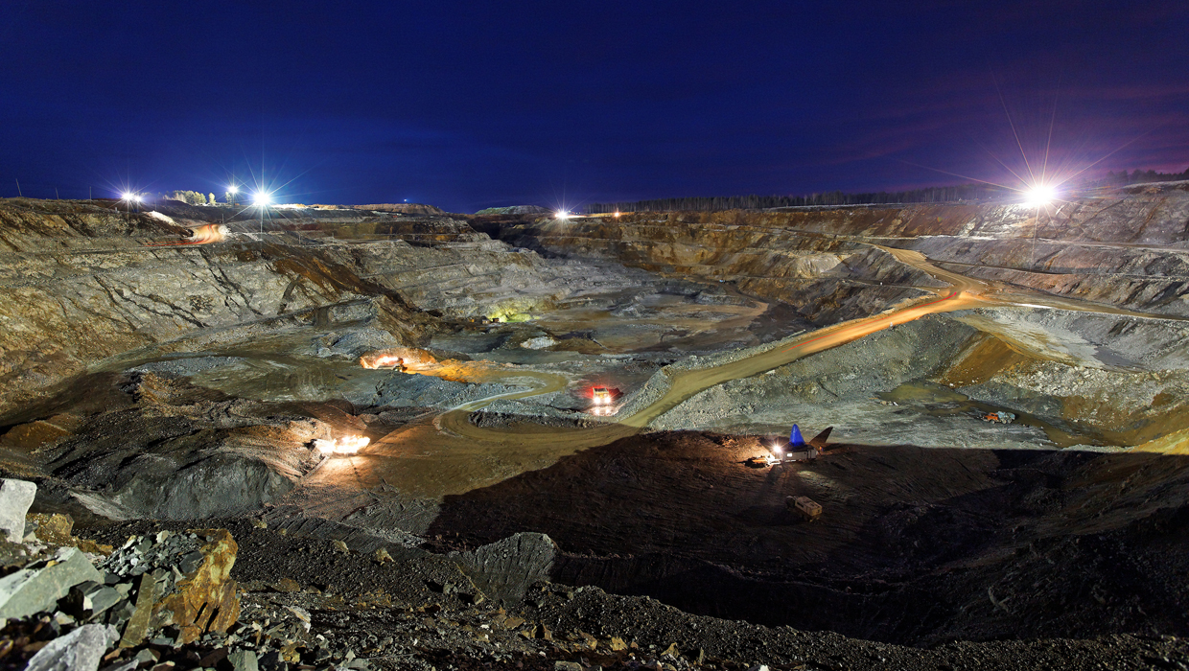
Решения фирмы «1С»
для автоматизации планирования и учета угледобывающих компаний

Slide 2
Корпоративное бюджетирование

Slide 3
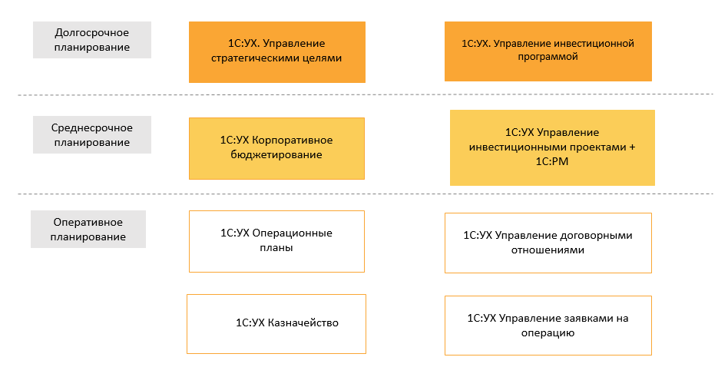
Бюджетирование Схема взаимосвязи подсистем и уровней планирования

Slide 4
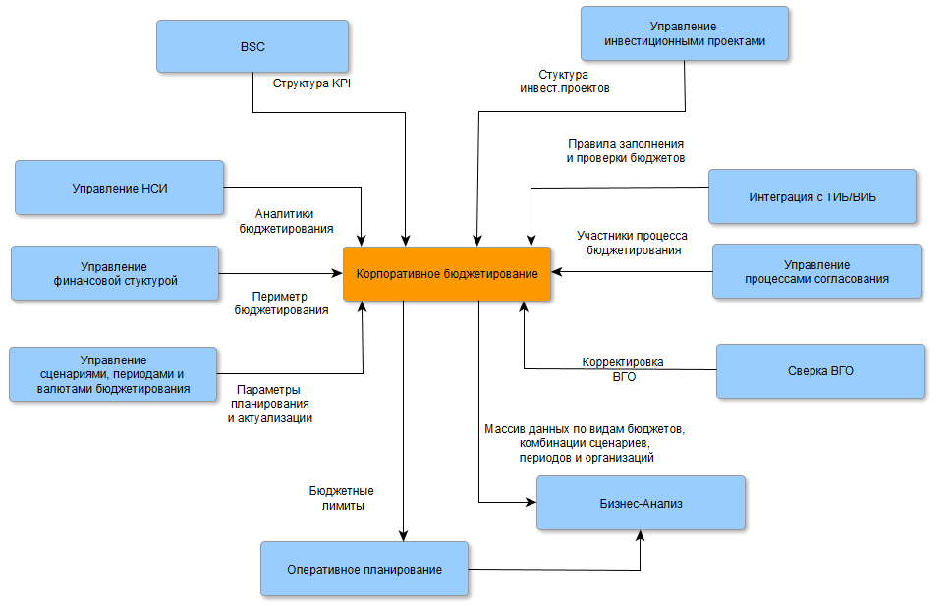
Бюджетирование Схема взаимосвязи подсистем решения 1С:Управление холдингом

Slide 5
Подсистема BSC - Система сбалансированных показателей
«1С:Управление холдингом 8» включает инструменты поддержки стратегического управления компанией в соответствии с концепцией Balanced Scorecard
Формулировка корпоративного видения стратегических целей предприятия
Разработка и увязка уровней иерархии целей и ключевых показателей процессов
Планирование и бюджетирование деятельности предприятия
Анализ, контроль выполнения, регулировка
Задачи подсистемы
1
Функции для целеполагания по областям анализа
Декомпозиция целей в иерархию ключевых показателей
Распределение ответственности как за комплексные цели, так и отдельные KPI
Использование KPI в качестве компонента бюджетной модели
Персональные счетные карты и общая стратегическая карта целей для визуализации целей и декомпозиции KPI
BSC – Система сбалансированных показателей

Slide 6
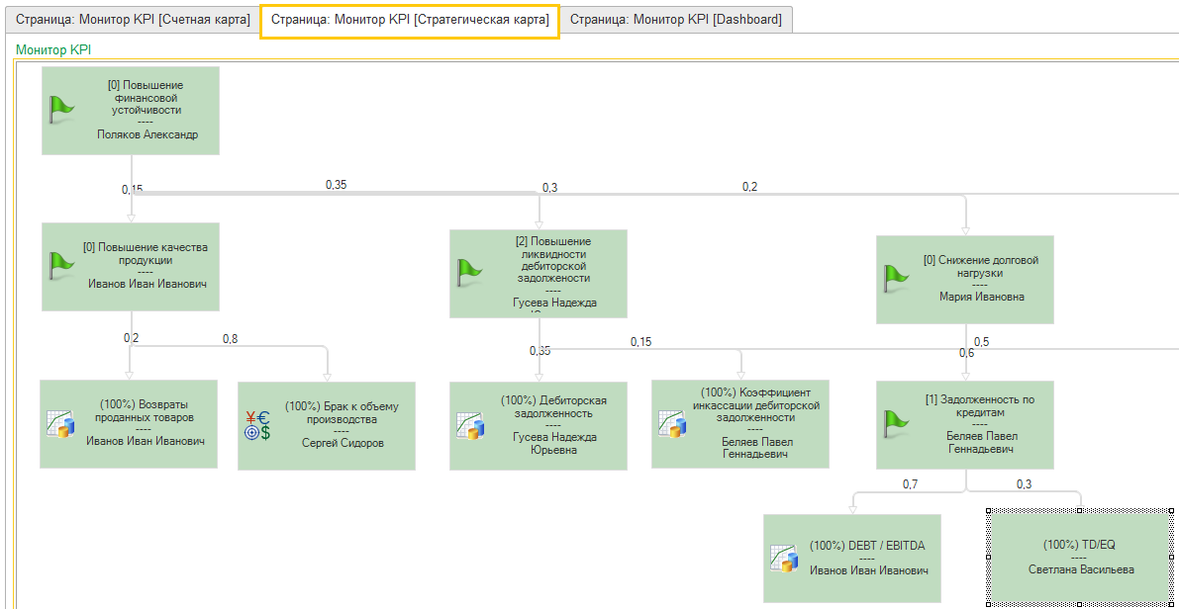
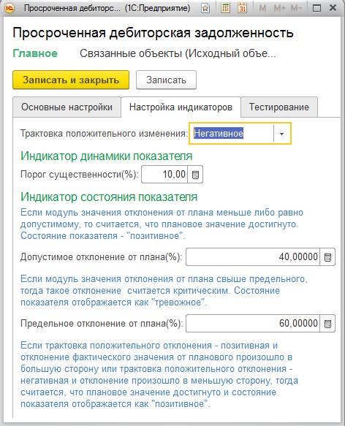
Подсистема BSC

Slide 7
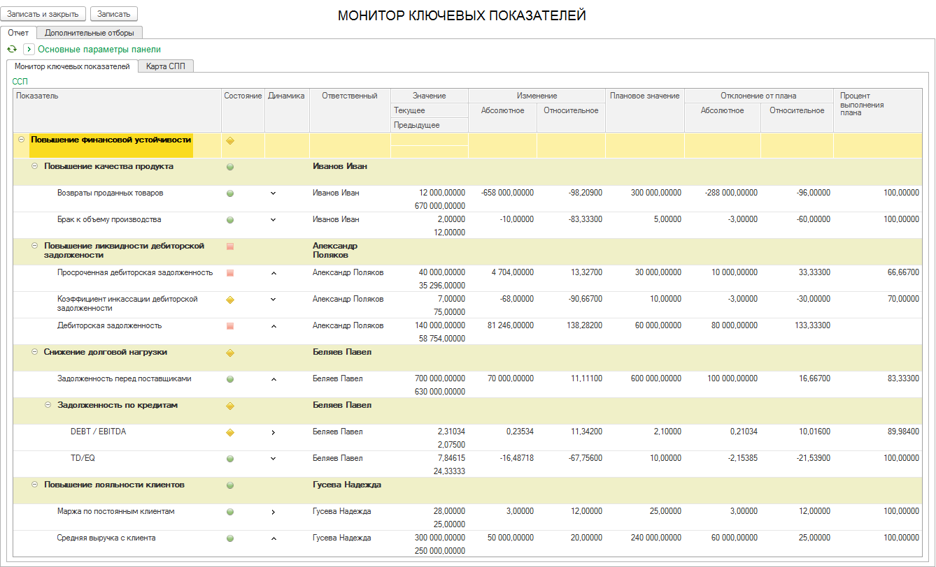
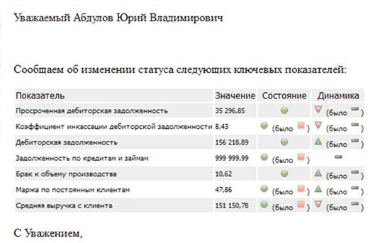
Подсистема BSC
Состояние / Динамика
Различные отклонения
Выполнение плана
Расписание отправки ответственным
Состав показателей: только изменившиеся, по состоянию
Дополнительные аналитические отчеты во вложении
Протокол рассылки

Slide 8
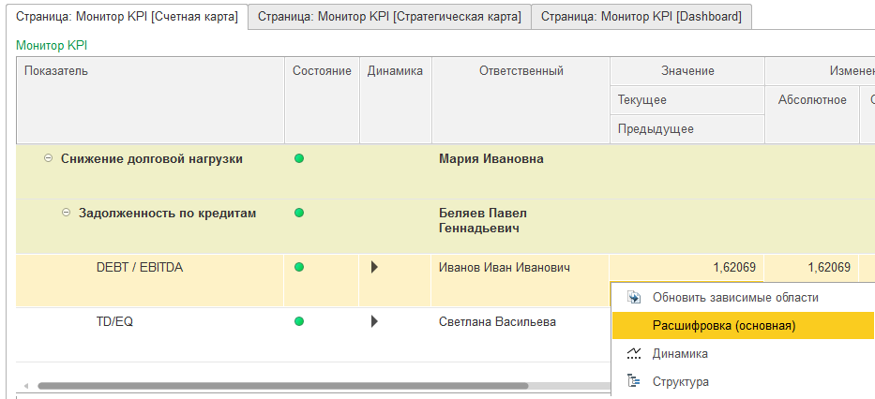
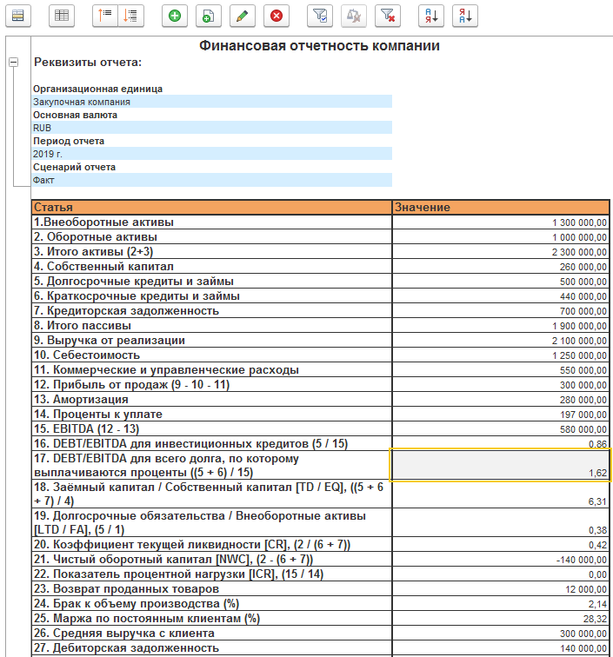
Подсистема BSC
Показатели KPI являются компонентами бюджетной модели

Slide 9
Управление инвестиционными проектами
Подсистема включает управление жизненным циклом проекта от инвестиционной идеи до завершения проекта
Прединвестиционная фаза
Задачи подсистемы
Цели / задачи / WBS
Сроки и Стоимость
Денежные потоки
Доходы и расходы
Ресурсы, Ставка дисконтирования
КПЭ
Метод Борда
Комиссия
Критерии
Балы
Выбор альтернатив
Отобранные проекты
Собственные (чистая прибыль, амортиз. начисления)
Заемные (кредиты банков, облигации)
Привлеченные Акции, взносы в уставной фонд
Портфель проектов.
Проекты включены в инвестиционную программу
1
Формирование и управление реестром проектов
Определить критерии сравнения альтернативных проектов, провести их сравнительную экспертную оценку, включить в инвестиционную программу оптимальный портфель проектов.
Расчет ключевых показателей эффективности проекта
Определить декомпозицию этапов инвестиционных проектов, указать сроки и используемые ресурсы
Автоматическая актуализация инвестиционных бюджетов и ключевых показателей проекта, в ходе реализации
1.
Инвестиционная заявка
Сравнение проектов по критериям
Назначение источников финансирования
Формирование инвестиционной программы
Инвестиционная фаза
План - фактный анализ и отчетность
Оптимизация инвестиционной программы
2.
Исполнение проекта
Актуализация бюджетов
План-фактный анализ
Оптимизация инвестиционной программы

Slide 10
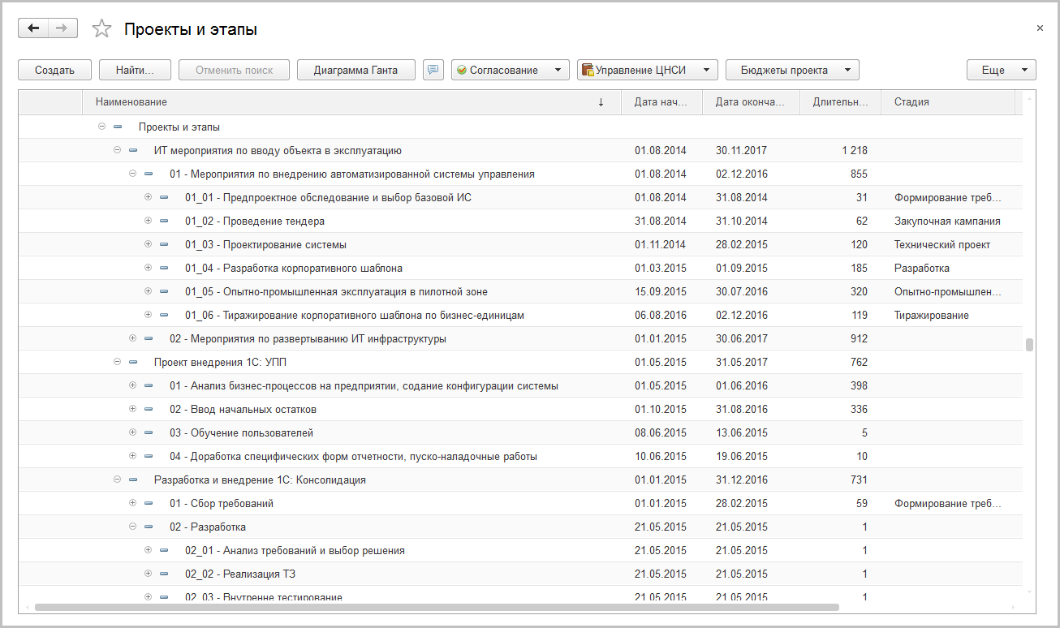
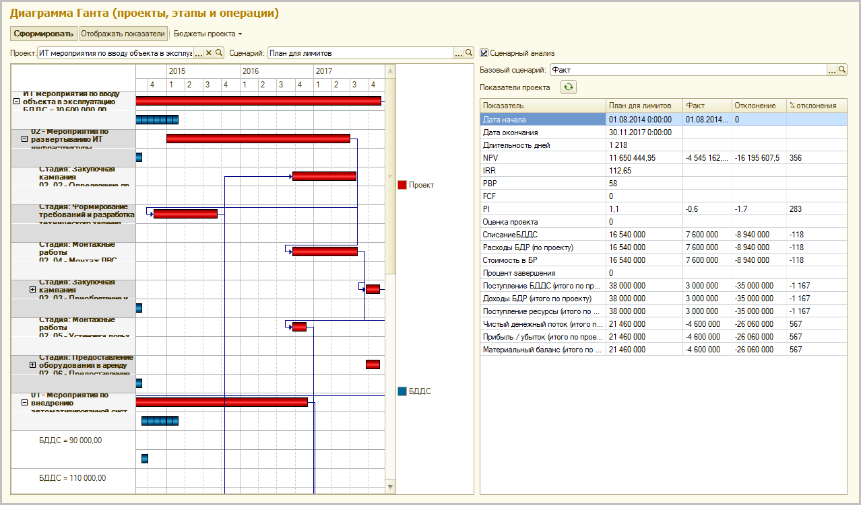
Управление инвестиционными проектами Управление реестром проектов
Инвестиционные проекты – компонент бюджетной модели
Notes:
Инвест Бюджет, Аналитика Проекты.
Реестр проектов

Slide 11
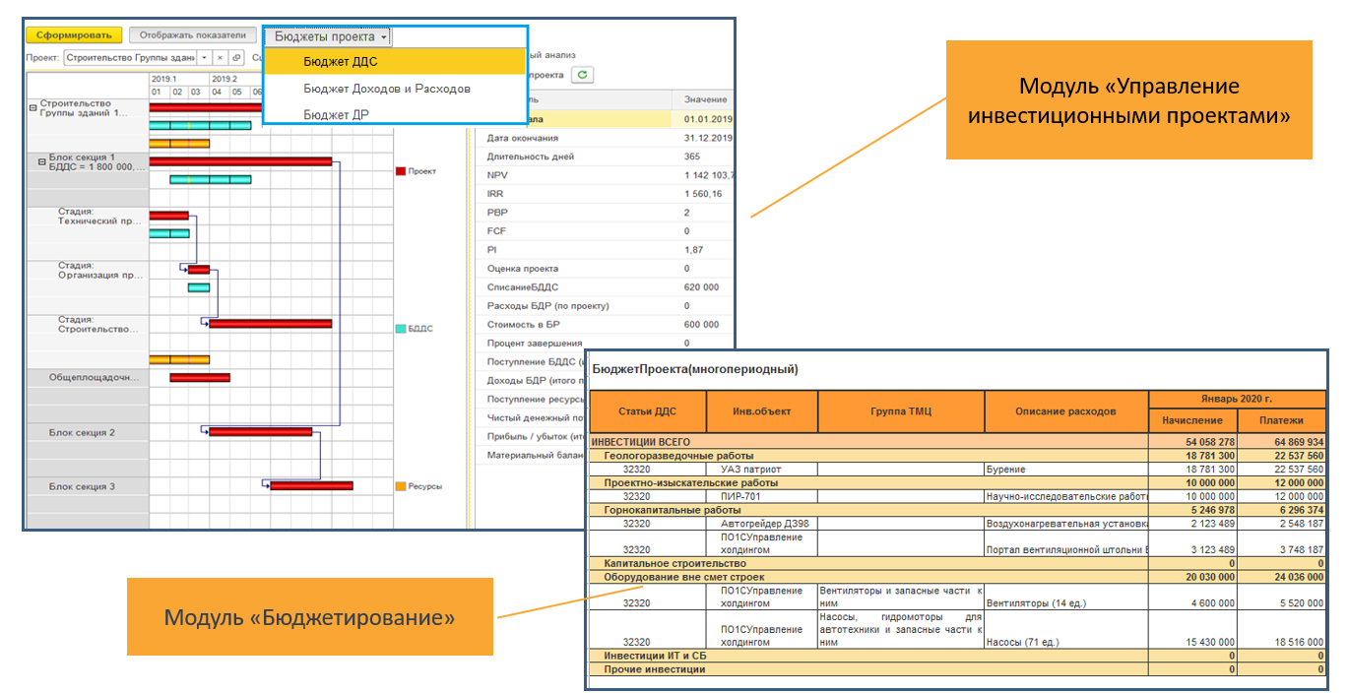
Управление инвестиционными проектами Планирование и контроль исполнения
3

Slide 12
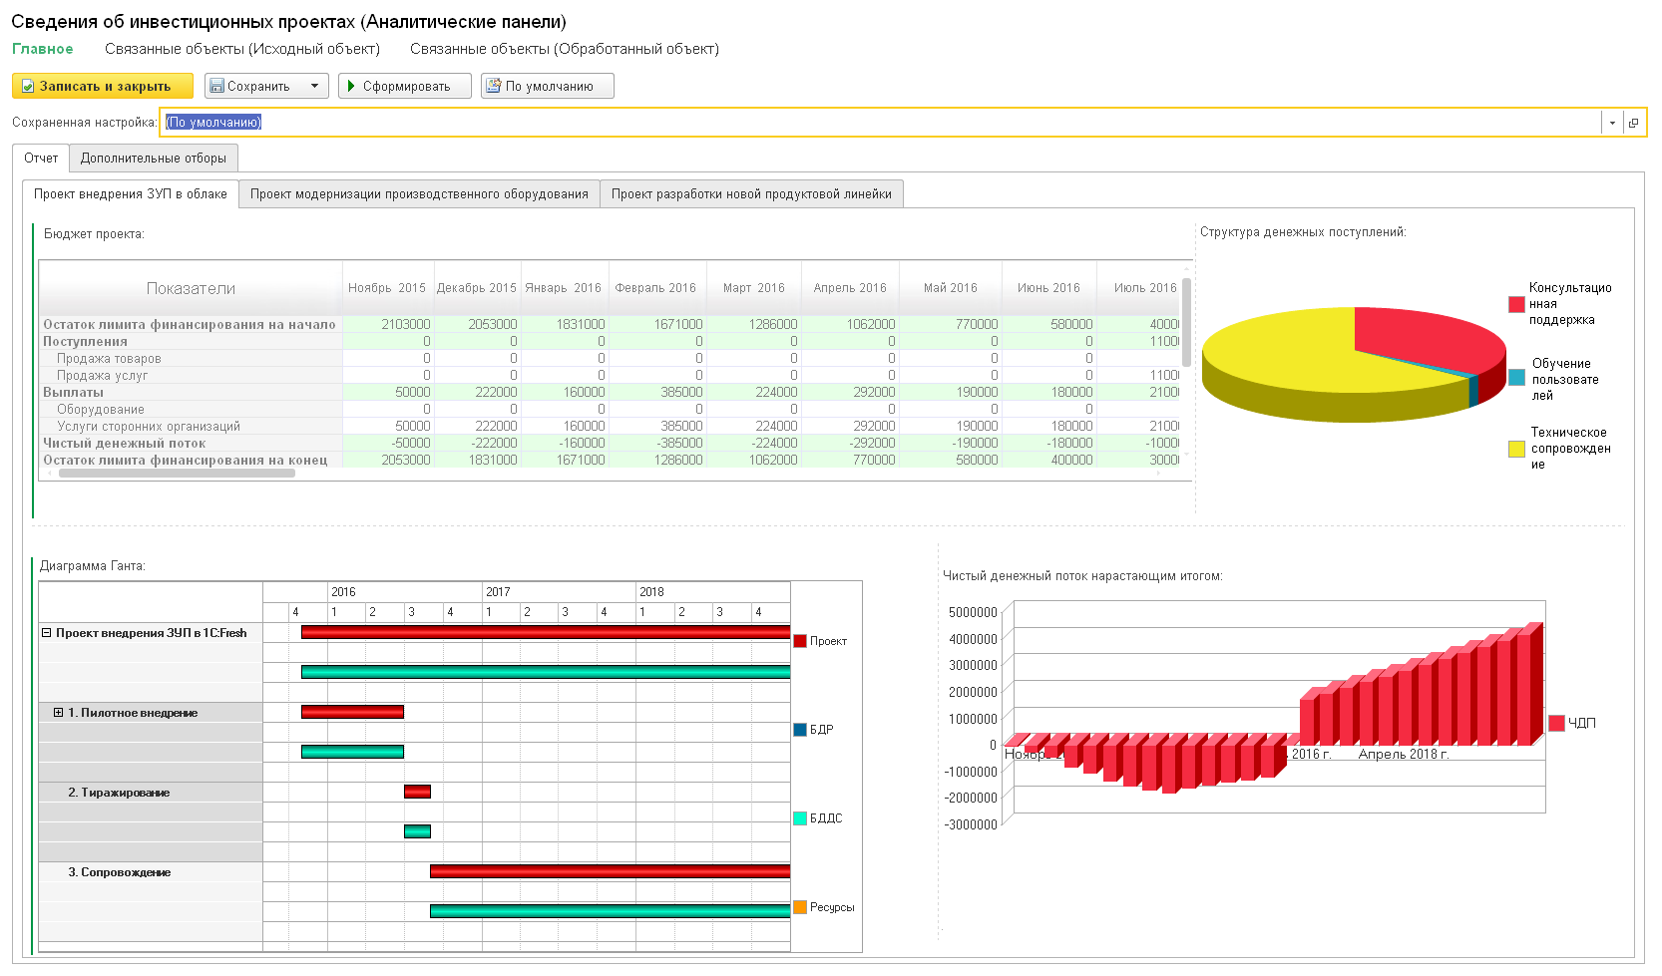
Управление инвестиционными проектами Планирование и контроль исполнения

Slide 13
Модули подсистемы
и примеры заполнения бюджета

Slide 14
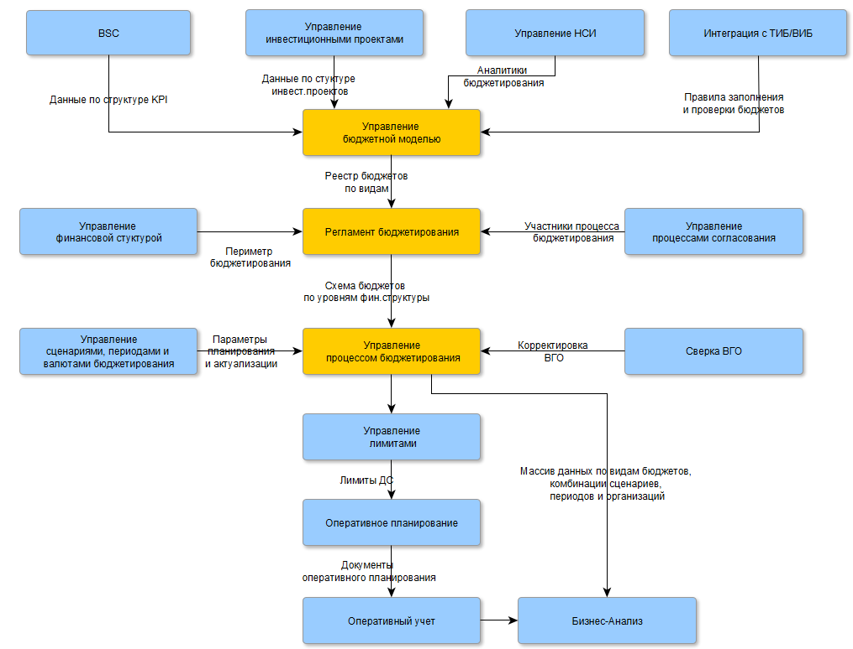
Бюджетирование. Модули подсистемы бюджетирования

Slide 15
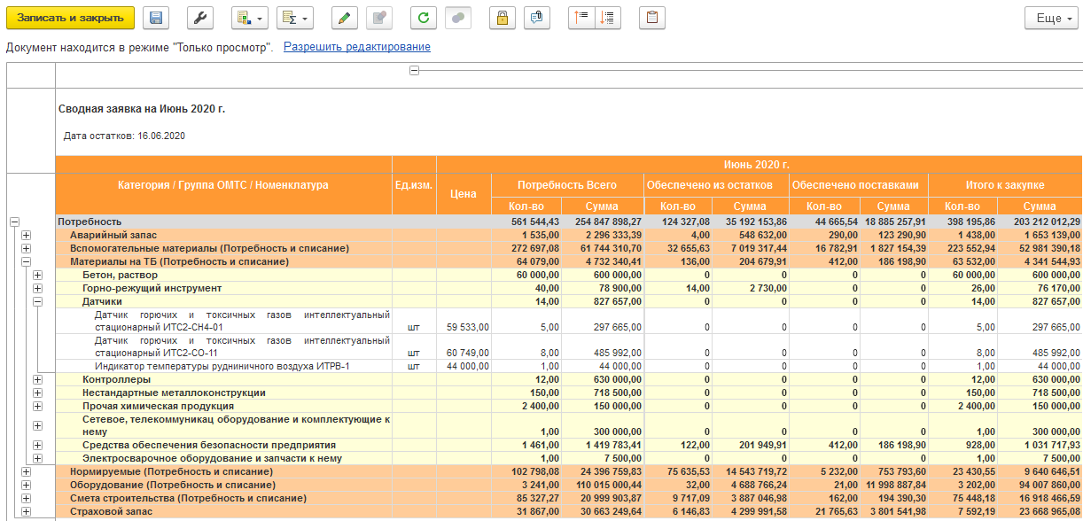
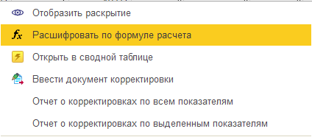
Бюджетирование Заполнение бюджетов

Slide 16
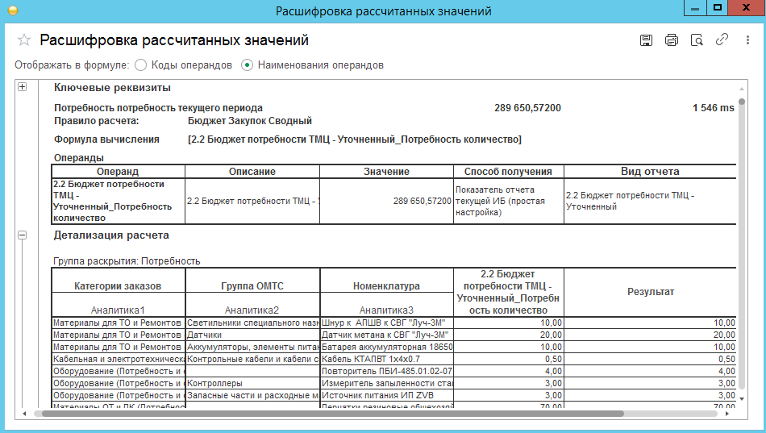
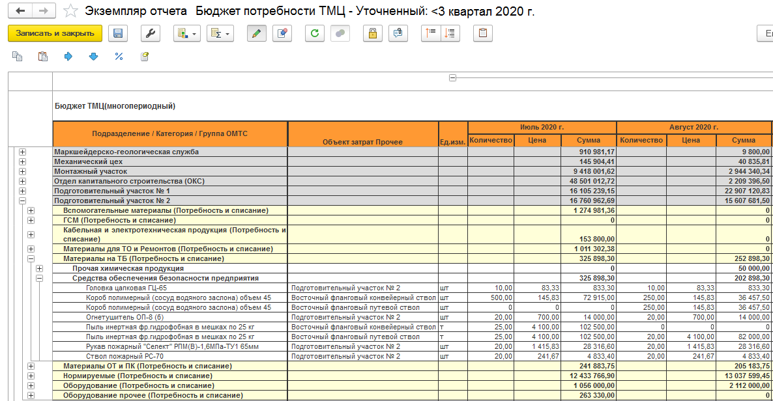
Бюджетирование Заполнение бюджетов

Slide 17
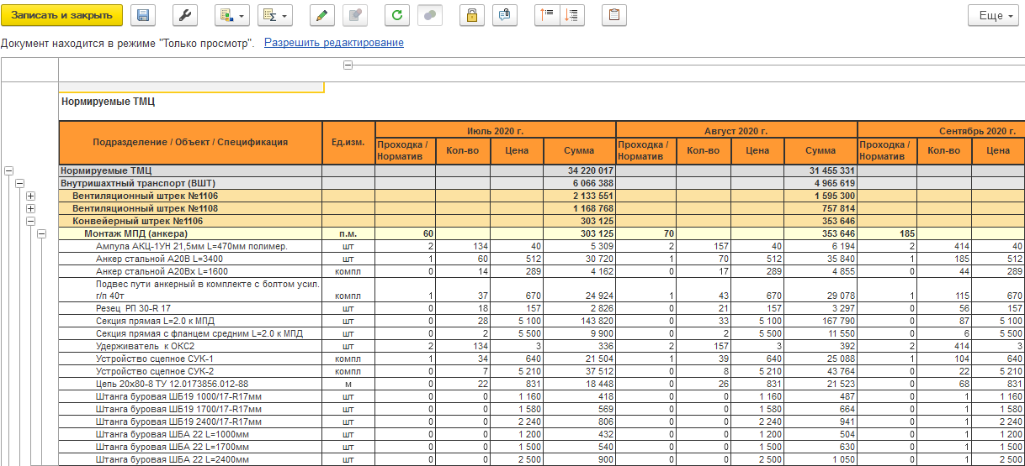
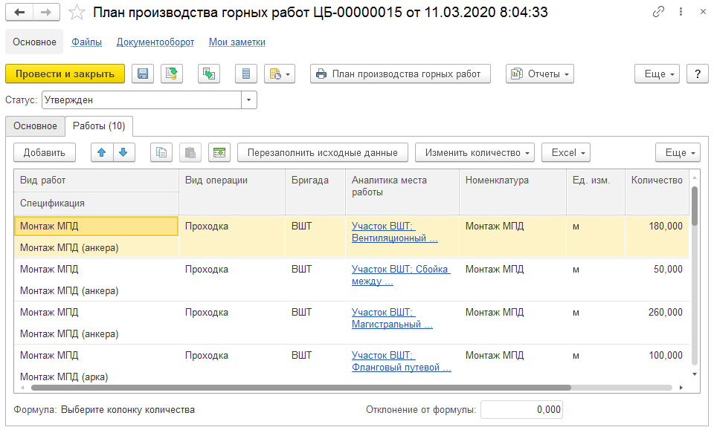
Бюджетирование Заполнение бюджетов

Slide 18
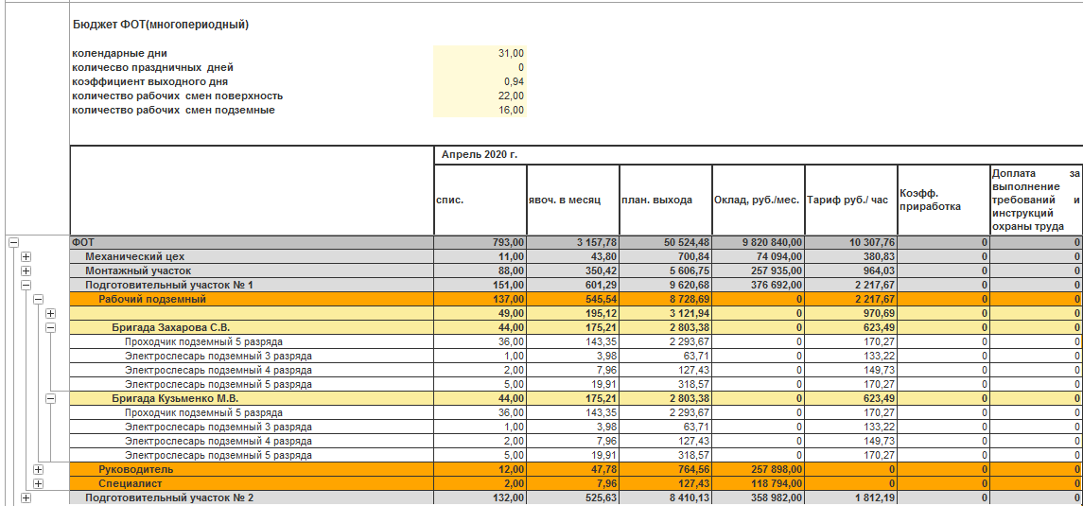
Бюджетирование Заполнение бюджетов
Загрузка данных из внешних источников 1С:ЗУП

Slide 19
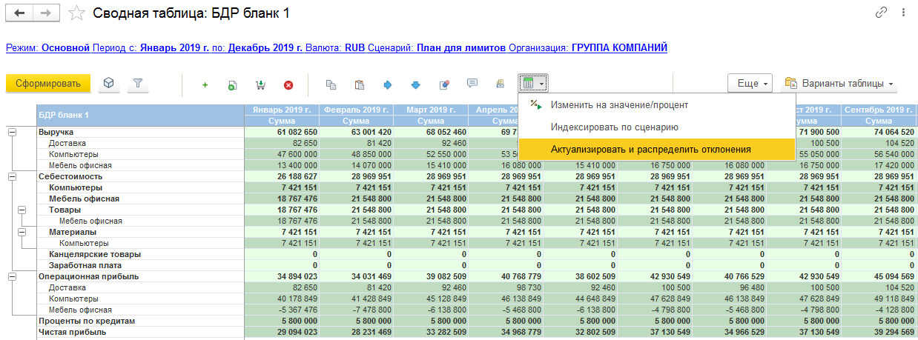
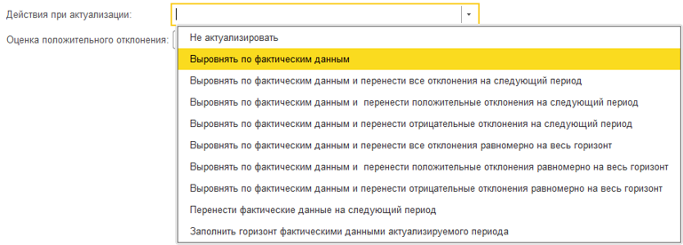
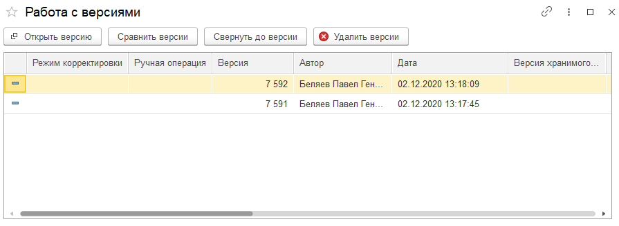
Бюджетирование Инструменты актуализации данных
Актуализация по выделенным ячейкам
Возможность произвести загрузку фактических данных в выделенные показатели за указанный период.
Возможность выбрать вариант распределения отклонений до конца горизонта планирования.
При необходимости результат актуализации можно отменить через форму работы с версиями.

Slide 20
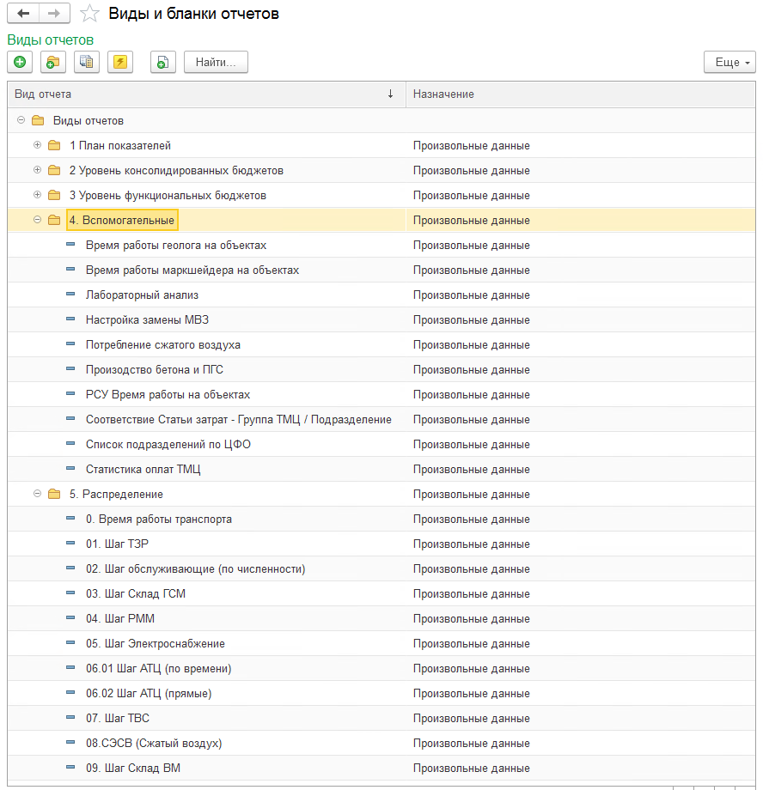
Бюджетирование Виды бюджетов
Бюджетная модель включает реестр бюджетов по видам и назначениям:
Производственные показатели Вспомогательные бюджеты Функциональные бюджеты по текущей инвестиционной деятельности и финансовой деятельности
Сводные бюджеты

Slide 21
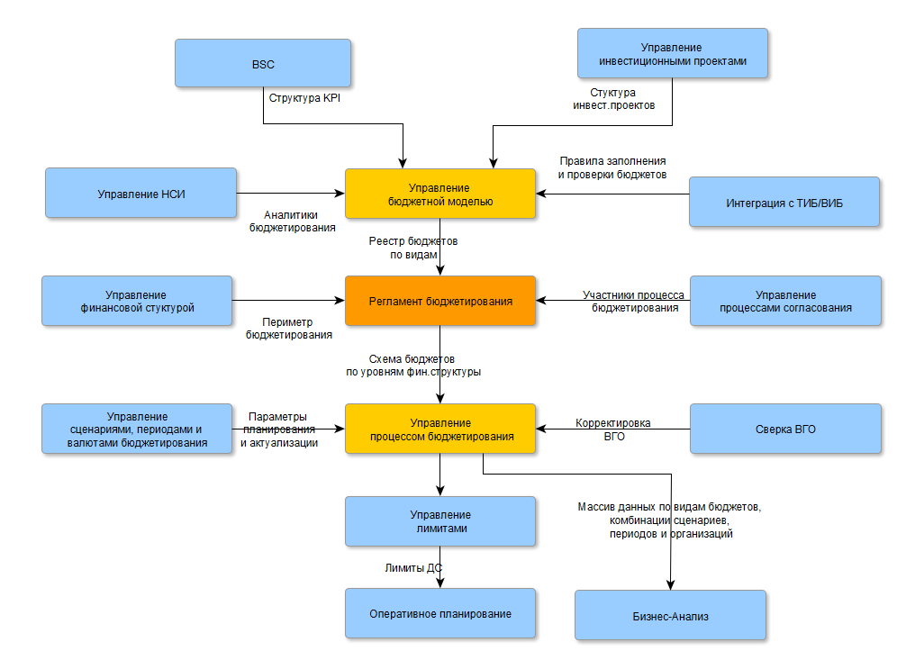
Бюджетирование Управление регламентом
Настройка регламента:
Определение финансовой структуры
Описание маршрута процесса и определение состава заполняемых отчетов
Описание правил заполнения бюджетов
Заполнение матрицы полномочий

Slide 22
Бюджетирование Финансовая структура
Финансовая структура позволяет определить состав периметров консолидации по всей группе компаний
Финансовая структура строится на базе организационной структуры предприятий
Notes:
В первом разделе -Общая информация- указывается шаблон процесса, для которого будет использована данная версия. Если не планируется использовать управление процессом, шаблон можно не задавать. Второй раздел – Организационная структура – позволяет определить состав периметров консолидации, а также валюты представления отчетности. Третий раздел – Служебные настройки – предназначен для определения порядка заполнения экземпляров отчетов (бланков, правила расчета показателей и их проверки, внешних информационных базы), а также для редактирования матрицы полномочий.

Slide 23
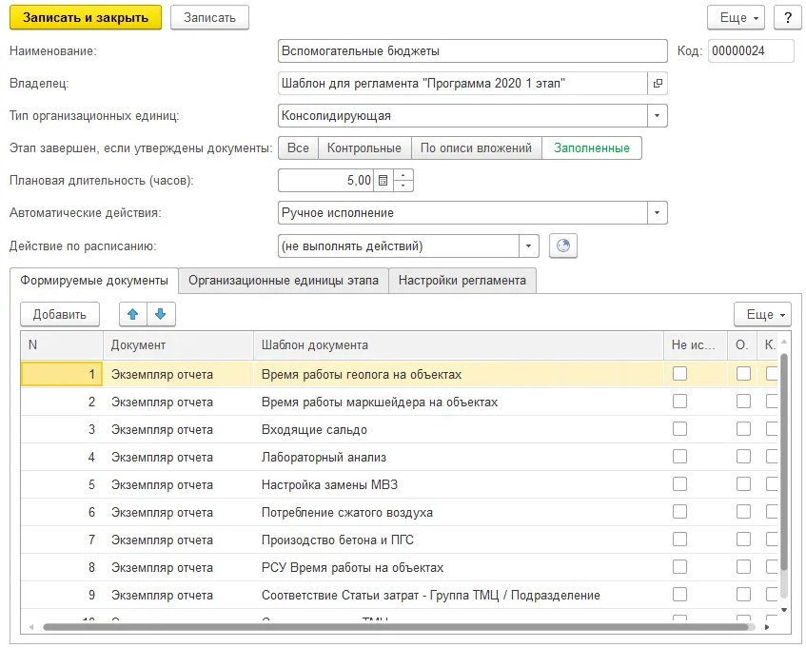
Бюджетирование Схема процесса
Конструктор процесса
Произвольное количество этапов
Расчет плановой длительности
Notes:
Этапы распределения:
Распределение ТЗР
Распределение затрат обслуживающих и вспомогательных производств
Расчет стоимости процессов производства
Расчет НЗП

Slide 24
Управление процессом бюджетирования

Slide 25
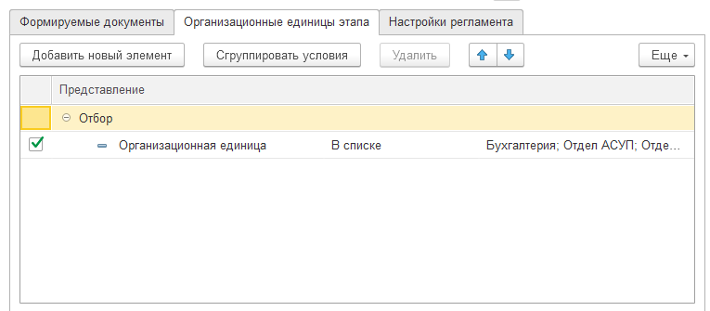
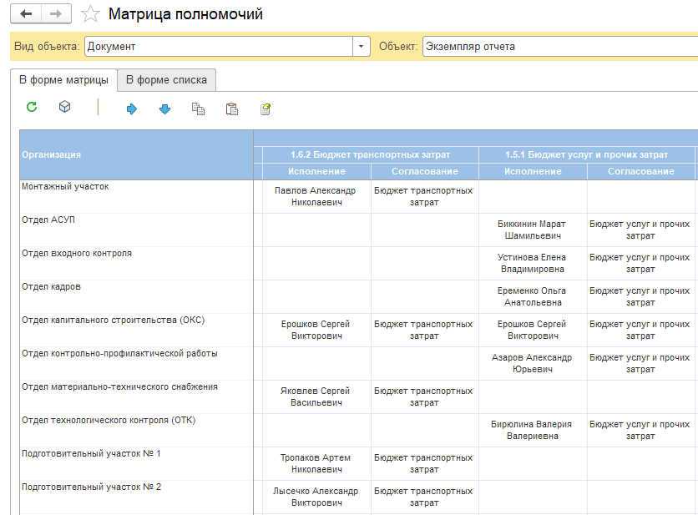
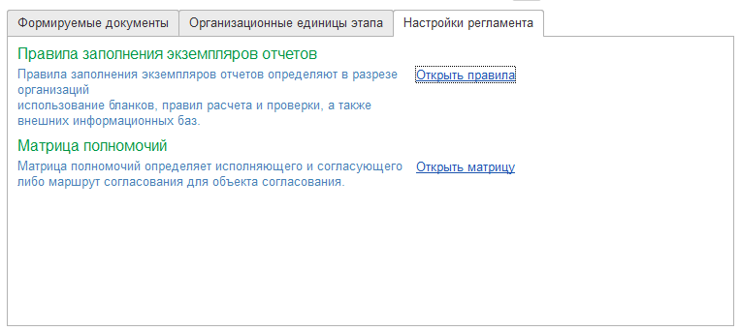
Бюджетирование Управление процессом бюджетирования
Notes:
Этапы распределения:
Распределение ТЗР
Распределение затрат обслуживающих и вспомогательных производств
Расчет стоимости процессов производства
Расчет НЗП

Slide 26
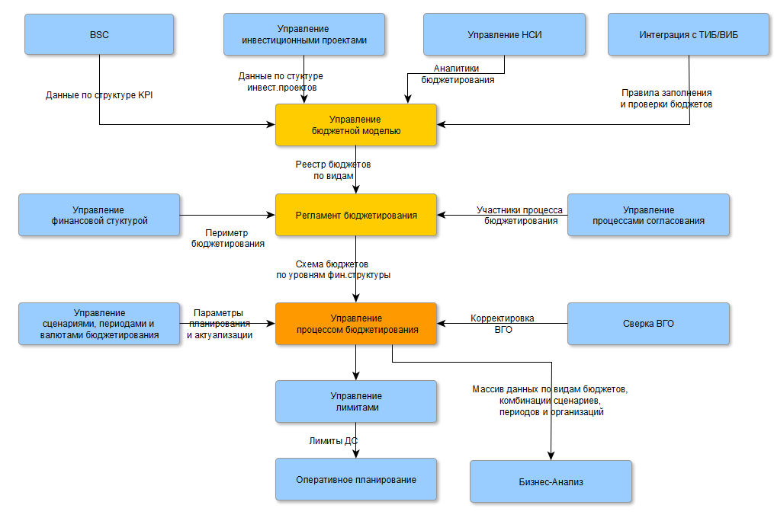
Бюджетирование Управление процессом бюджетирования

Slide 27
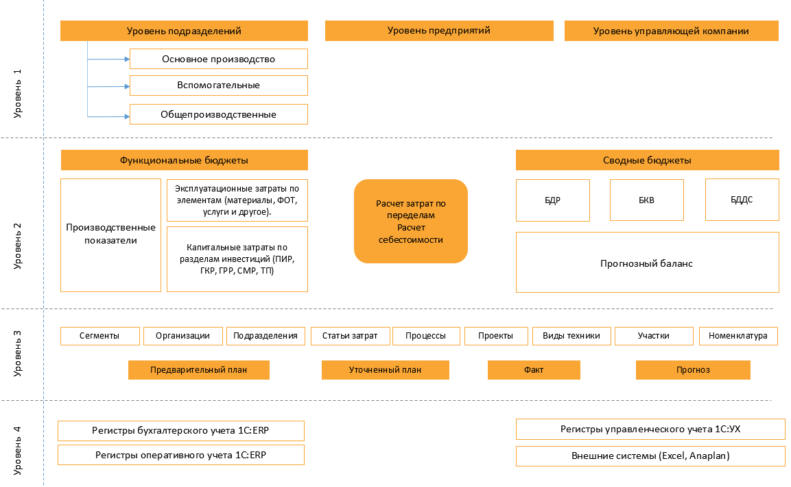
Бюджетирование. Уровни информационных потоков

Slide 28
Бюджетирование Предлагаемая архитектура решения
Единая система позволит связывать между собой все уровни информации и модули, формируя автоматизированный регламент бюджетирования в рамках системы 1С:Управление холдингом
Модуль «Управление финансовой структурой»
Уровень 1
Финансовая структура группы
Модуль «Управление бюджетной структурой»
Модуль «Управление процессом бюджетирования»
Уровень 2
Бюджетная структура группы
Модуль «Управление нормативно-справочной информацией»
Уровень 3
Бюджетные аналитики
Модуль «Бизнес-анализ» Комплекты аналитической отчетности, инструменты сценарного анализа
Модуль «Интеграция с ВИБ»
Уровень 4
Источники данных

Slide 29
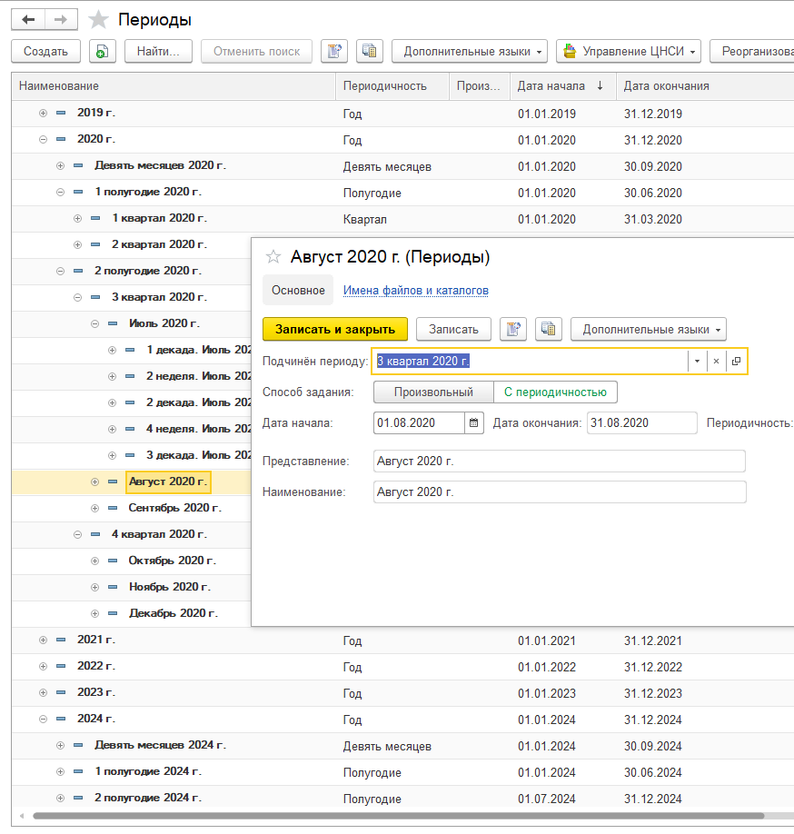
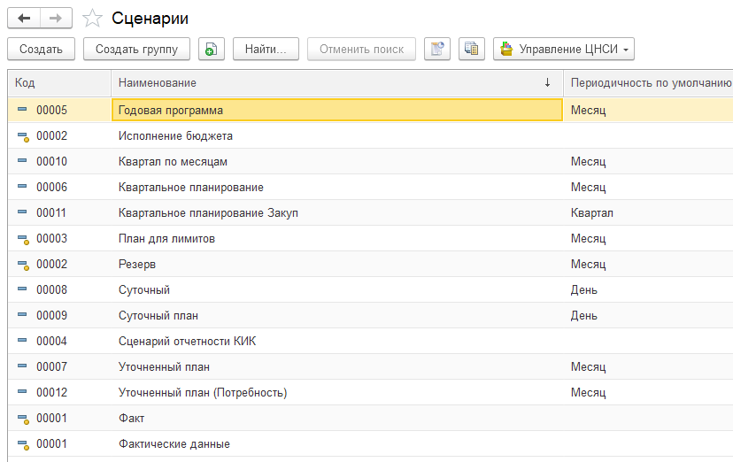
Бюджетирование. Управление процессом бюджетирования
Управление процессом позволяет указать регламент для комбинации периодов и сценариев
Notes:
Управление отчетным периодов

Slide 30
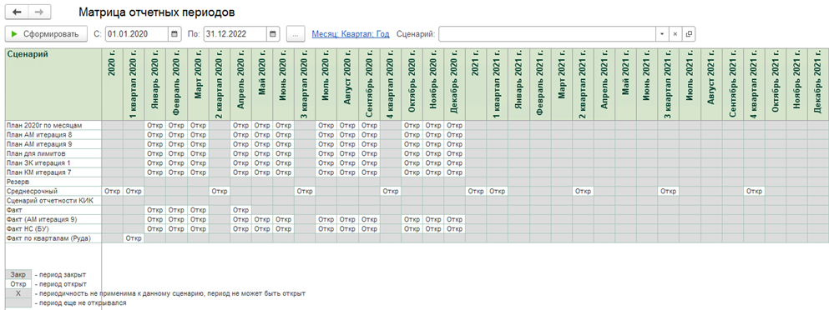
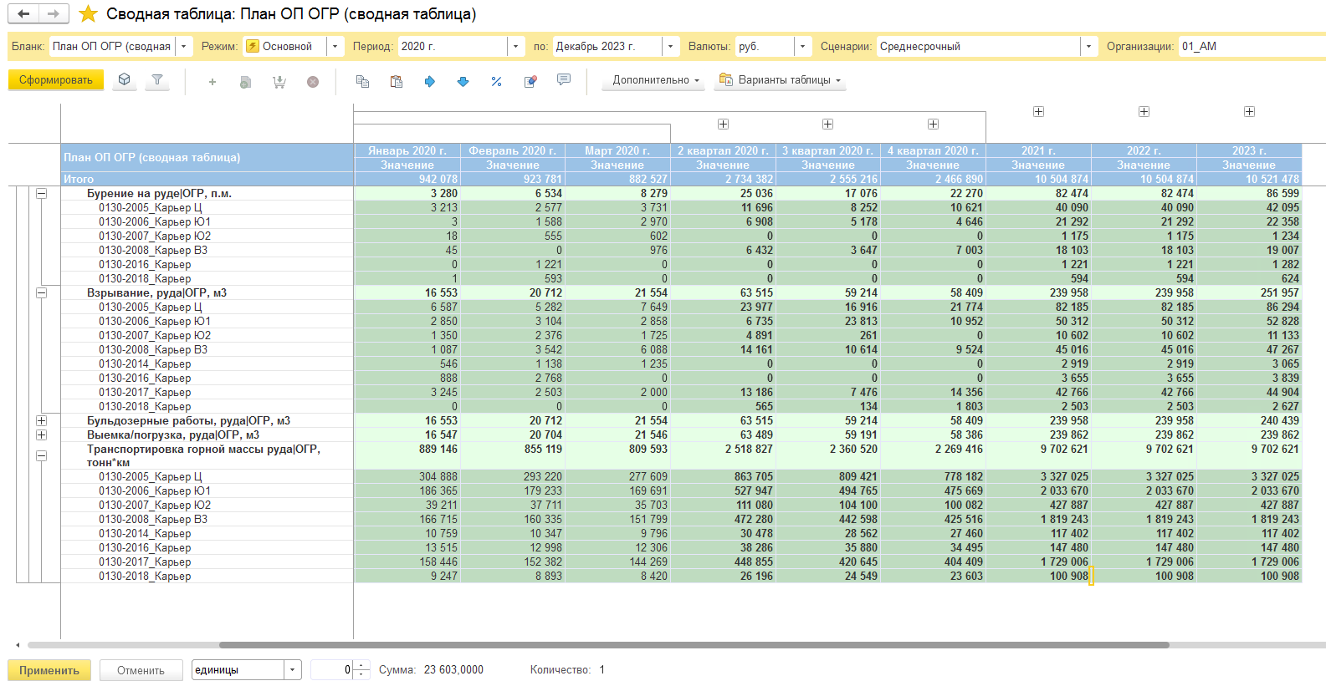
Бюджетирование Управление горизонтами и сценариями
В системе можно открывать сразу несколько периодов планирования

Slide 31
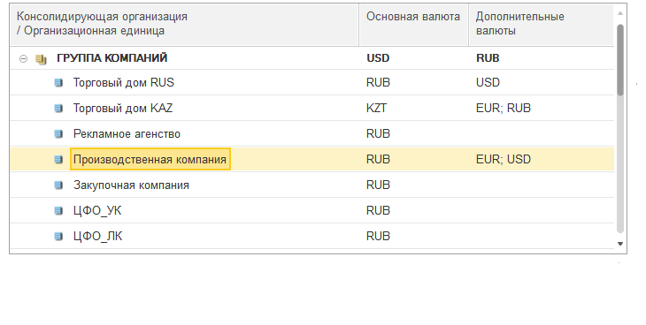
Бюджетирование Работа с валютами
Представление бюджетов группы компаний в разных валютах
Поддержка валютных статей и показателей бюджетов
Плановые курсы в разрезе сценариев для моделирования валютных рисков

Slide 32
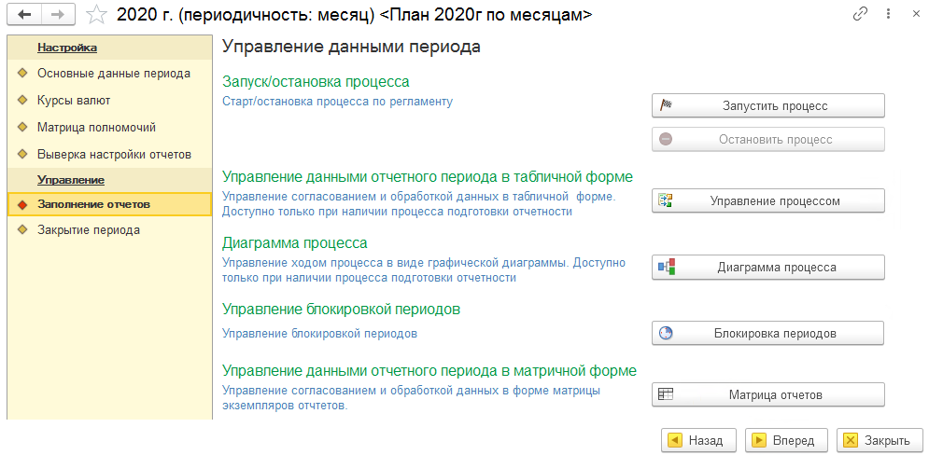
Бюджетирование. Управление процессом бюджетирования
Запуск процесса позволяет отслеживать ход процесса бюджетирования по всем уровням финансовой структуры
Notes:
Управление отчетным периодов

Slide 33
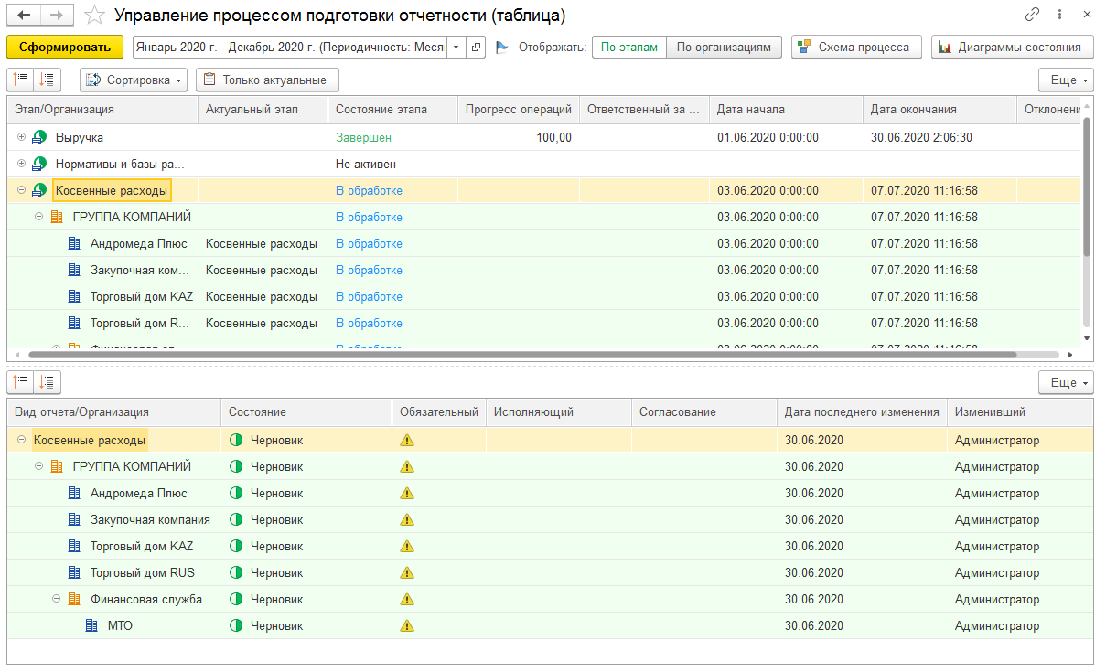
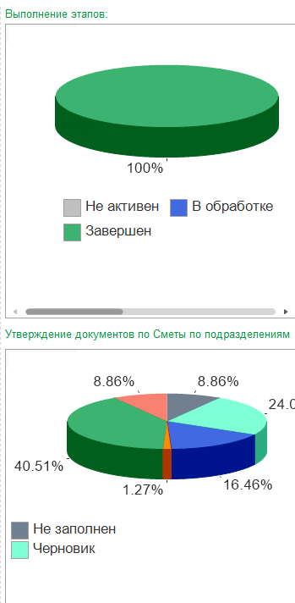
Бюджетирование Управление процессом бюджетирования

Slide 34
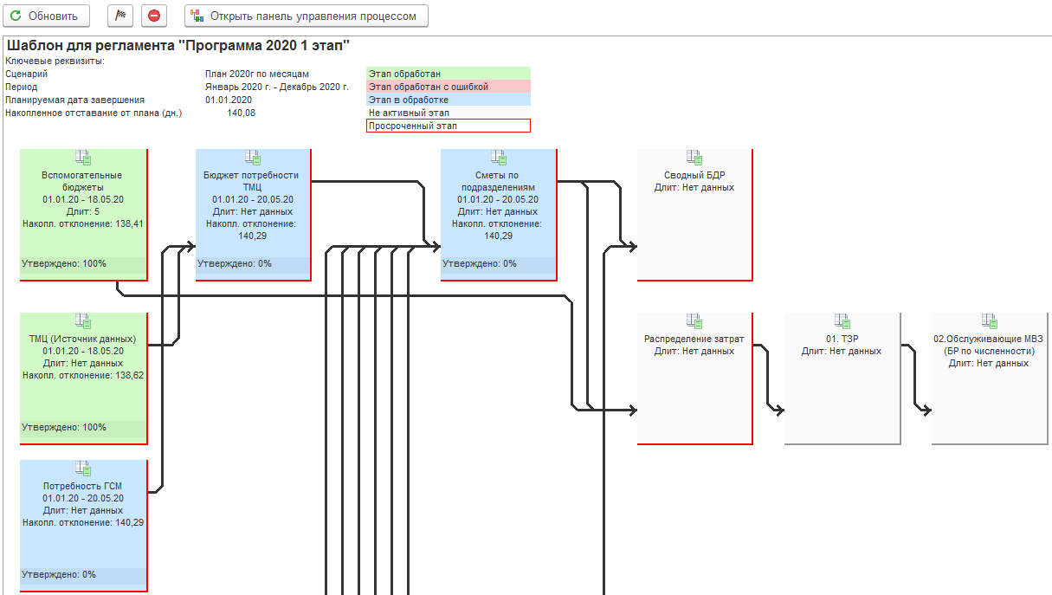
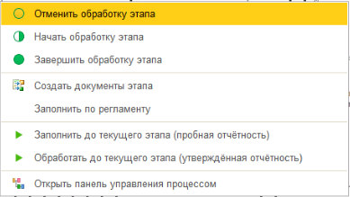
Бюджетирование Управление процессом бюджетирования
Модуль «Управление процессом бюджетирования» позволяет отслеживать ход выполнения регламента бюджетирования, с формированием пробной сценарной отчётности

Slide 35
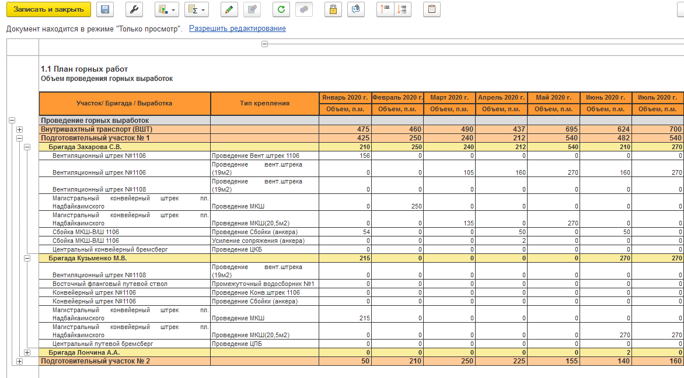
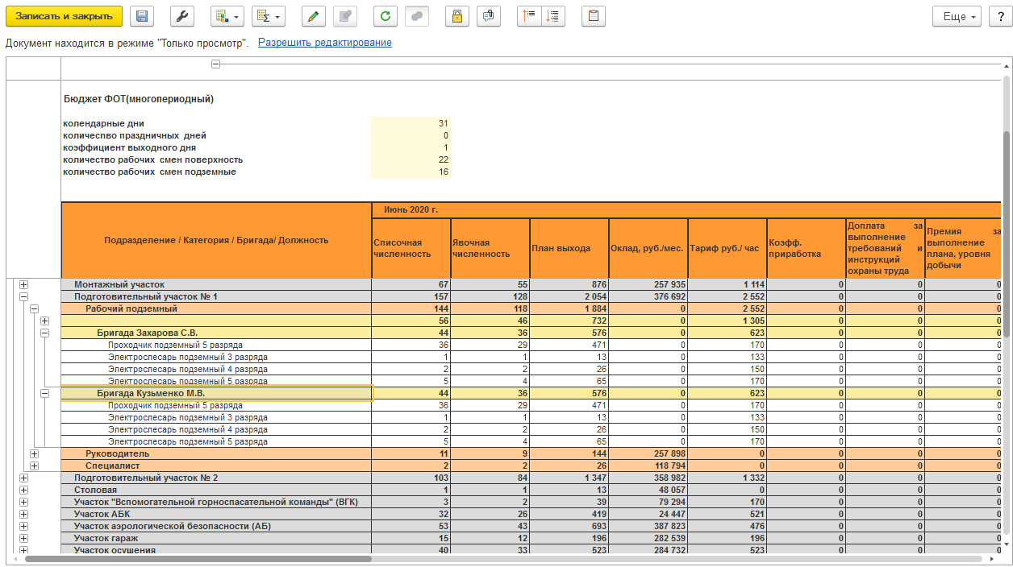
Бюджетирование Заполнение бюджетных форм

Slide 36
Бюджетирование Заполнение бюджетных форм

Slide 37
Бюджетирование Заполнение бюджетных форм
Notes:
Инвест Бюджет, Аналитика Проекты.
Реестр проектов

Slide 38
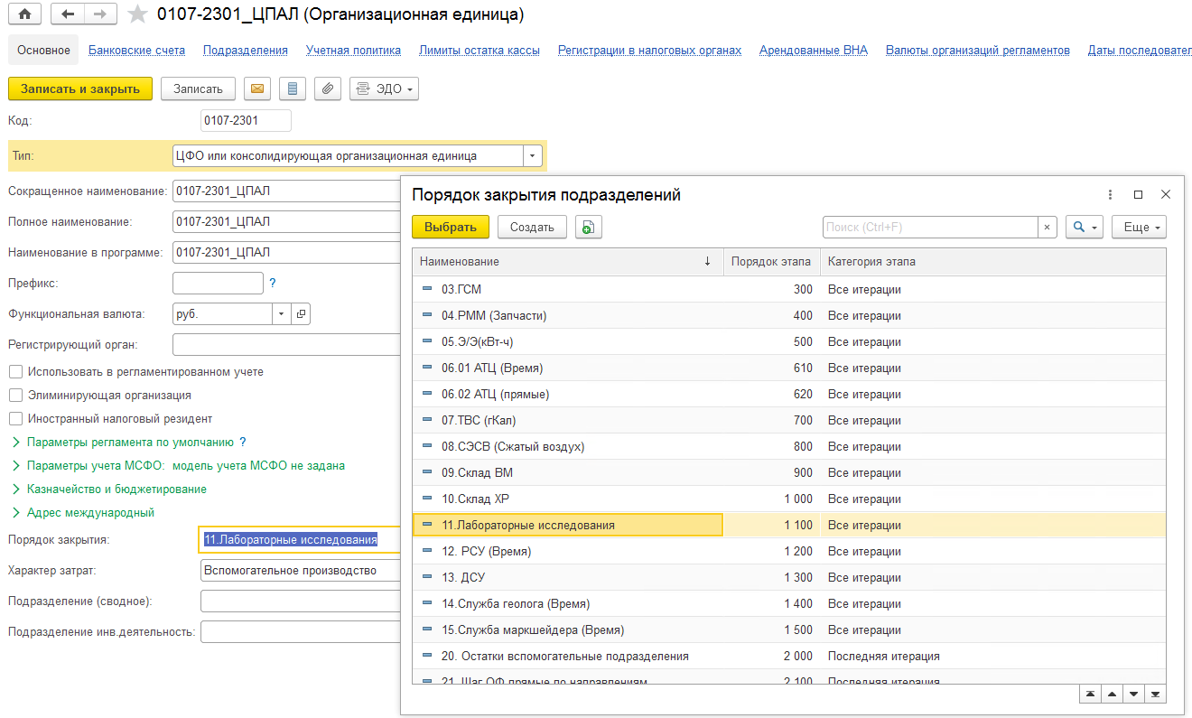
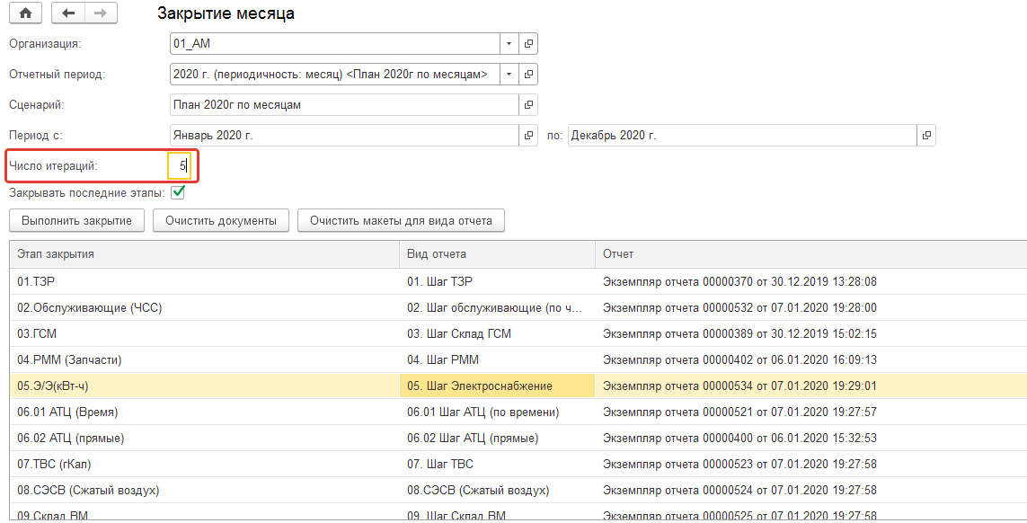
Бюджетирование Механизмы распределения затрат
Бюджетная структура включает механизмы распределения затрат по выбранным базам распределения (объемы основных процессов, численность сотрудников, ФОТ, время работы техники и др.)

Slide 39
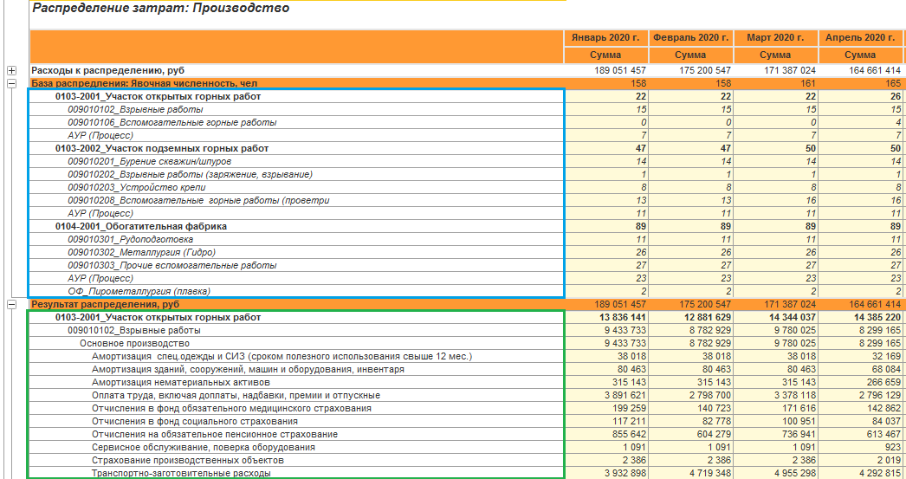
Бюджетирование Механизмы распределения затрат
Наглядное представление по разделам:
Данные к распределению
База распределения
Результат распределения

Slide 40
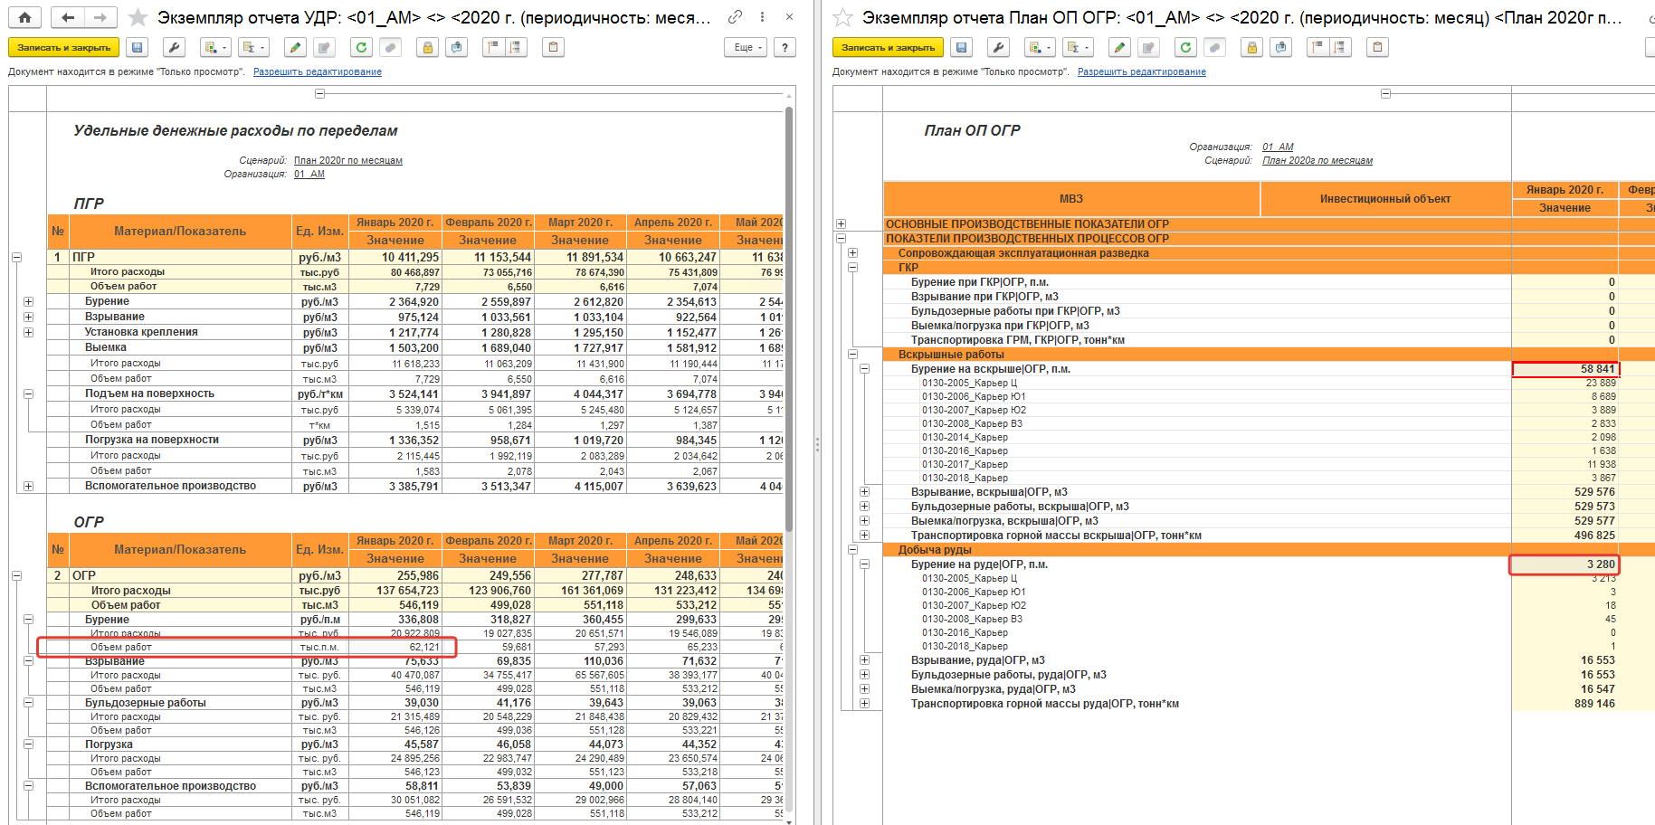
Бюджетирование Табличное представление бюджетных форм

Slide 41
Бюджетирование Консолидация по финансовой структуре
Notes:
Пример консолидации подразделений складской группы для настроенной структуры ЦО

Slide 42
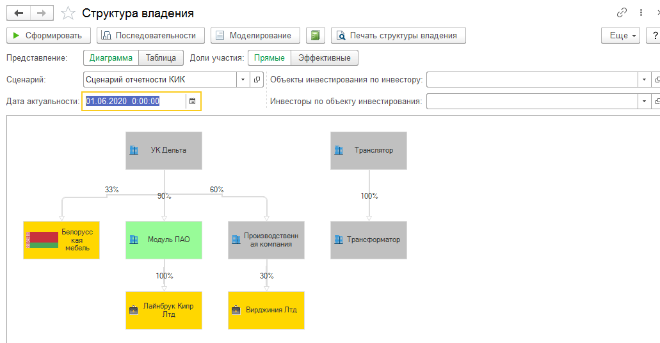
Бюджетирование Механизмы распределения затрат
В 1С.УХ автоматически рассчитывается эффективная доля участия для периметра компаний, включающего элементы косвенного и перекрестного владения

Slide 43
Бюджетирование ВГО
Общая схема процесса сверки и урегулирования ВГО
Схема процесса исключения ВГО и нереализованной прибыли
Настройка параметров сверки
Сверка
ВГО
Портал сверки ВГО и ввод комментариев по расхождениям
Настройка параметров исключения (элиминации) ВГО
Исключение ВГО
Инициализация спора и закрытие сверки
Запуск процесса исключения ВГО
Отчеты по сверке и контроль хода сверки

Slide 44
Согласование бюджетов

Slide 45
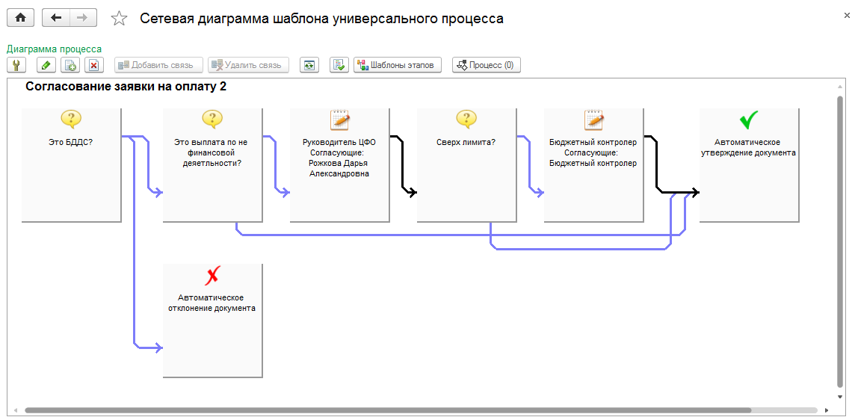
Бюджетирование Согласование бюджетов
Подсистема «Универсальные процессы» предназначена для проведения согласования бюджетов, автоматической обработки информации и мониторинга состояния выполнения процессов
Ролевая адресация позволяет одни и те же маршруты процессов применять в разных организациях. Ответственность по ролям указывается в разрезе по организациям.

Slide 46
Бюджетирование Согласование бюджетов

Slide 47
Бюджетирование Согласование бюджетов
В ходе исполнения процесса система формирует задачи пользователям, таким образом организуется их совместная работа в рамках установленного регламента.
Оповещения о различных событиях, происходящих в системе, и возможность оставлять комментарии и прикреплять файлы к справочникам и документам способствует совершенствованию коммуникаций.
Согласование документов можно выполнять не только внутри системы, но и ответным письмом на оповещение по электронной почте.

Slide 48
Инструменты управления лимитами

Slide 49
Оперативное планирование Бюджетный контроль
Оперативное планирование дополняет бюджетирование, реализуя функции резервирования и контроля конкретной операции
Бюджет движения
расходов
Бюджет движения
денежных средств
Бюджет движения
ресурсов
Бюджет лимит.
Бюджет лимит.
Бюджет лимит.
План
Резервирование бюджета
Резервирование бюджета
Резервирование бюджета
Резерв
Заявка на операцию
Заявка на операцию
Заявка на операцию
Отражение факта
Отражение факта
Отражение факта
Факт

Slide 50
Оперативное планирование Процесс управления лимитами
Установка
Корректировка
Контроль
Исполнение
Анализ
По данным бюджетирования
Операционный план (лимиты)
По данным бюджетирования
Операционный план (лимиты)
Резервирование документом Операционный план Заявка на корректировку лимитов
Корректировка лимитов
Заявка на оплату
Заявка на расход
Версия коммерческого договора
План потребностей (Опер. план по бюджету закупок или документ План закупок)
Отражение фактических данных
Отчет по лимитам
АРМ Управление лимитами

Slide 51
Оперативное планирование Бюджетный контроль
В системе существует возможность устанавливать лимиты по данным подсистемы бюджетирования. Эта возможность реализована в АРМ Управление лимитами.

Slide 52
Оперативное планирование Бюджетный контроль
Для предотвращения превышения плановых показателей необходимо сравнивать
документы планирования (заявки, договоры) с эталонными значениями:
установленных лимитов;
сформированных резервов;
максимальных сумм задолженности по договорам и/или контрагентам;
сумм договоров.
В формах контролируемого документа добавлена страница Контроль документа

Slide 53
Оперативное планирование Параметры лимитирования
Для каждого вида контроля может быть назначен
режим контроля:
Блокировать проведение документа
Информировать
Не использовать
В маршруте согласования есть возможность
настроить условные переходы в зависимости
от того, нарушен какой-либо контроль, или нет.

Slide 54
Оперативное планирование Корректировка лимитов и заявка на корректировку лимитов
В системе, с помощью документа Корректировка лимитов можно:
Выполнить перенос лимитов, например с другого ЦФО или статьи;
Увеличить лимит.
Если на предприятии есть специализированная служба контроля, то целесообразно рассмотреть следующий режим работы:
Ответственные по ЦФО и исполнители по заявкам формируют документы Заявка на корректировку лимитов.
Специалист службы контроля выполняет обеспечение этих заявок лимитами с помощью документов Корректировка лимитов.

Slide 55
Оперативное планирование Бюджетный контроль
Создание и корректировка резервов
Система предоставляет возможность зарезервировать часть установленных лимитов для каких-либо целей.
Для операции Резервирование необходимо указывать действие с резервом:
Создание нового резерва.
Корректировка существующего резерва.
Перенос из существующего резерва в новый резерв.

Slide 56
Оперативное планирование Бюджетный контроль
Факт исполнения по лимитам выполняется документ Отражение фактических данных.

Slide 57
Бизнес-анализ

Slide 58
Анализ данных Сценарный анализ

Slide 59
Анализ данных Сценарный анализ

Slide 60
Анализ данных Сводные таблицы
Notes:
График Проекта

Slide 61
Анализ данных Аналитические панели

Slide 62
Анализ данных Аналитические панели

Slide 63
1С-Аналитика
Интерфейс, упрощающий процесс быстрого построения аналитических отчетов и интерактивного анализа данных одним взглядом

Slide 64
Контакт-центр
+7 (3843) 321-101 company@sinergo.ru
Партнерский отдел
+7 (3843) 322-105
partner@sinergo.ru
Линия поддержки
+7 (3843) 321-103
hotline@sinergo.ru
Департамент
маркетинга и развития
+7 (3843) 321-101, доб. 308
marketing@sinergo.ru

